Slide 1


Slide 2
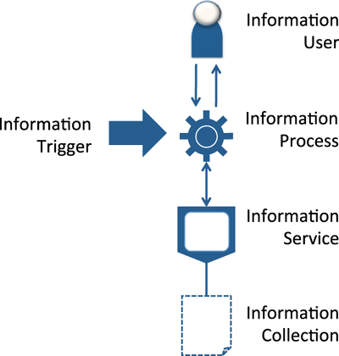
PROPORCIONAMIENTO DE INFORMACIÓN
El usuario de la información es una persona que trabaja con la información de la organización.
Los procesos de información realizan el procesamiento automatizado de la organización.
Un activador de información inicia un proceso de información.
Un proceso de información accede a cualquier información adicional que necesita a través de interfaces bien definidas llamadas servicios de información.
La recopilación de información gestiona una recopilación de información relacionada.

Slide 3
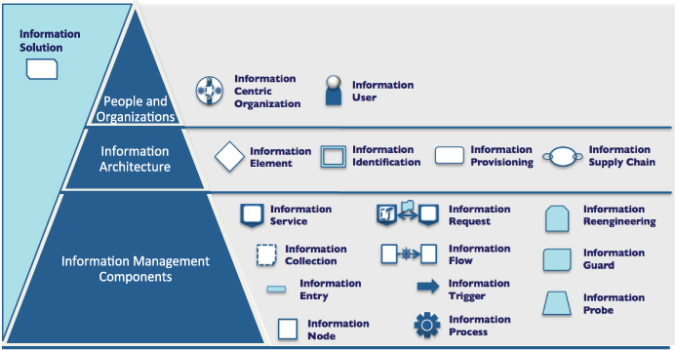
Estructura del lenguaje de patrones.
Organización y las personas que trabajan dentro de ella.
Arquitectos de la información.
Componentes de la Administración de la Información.

Slide 4
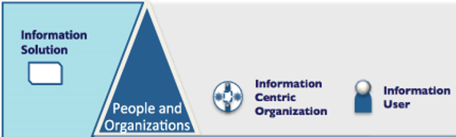
Patrones de organización centrados en la información.
La información apropiada se entrega a las personas cuando la necesitan para realizar su trabajo.
La información está protegida y solo está disponible para quienes la necesitan.
La organización puede demostrar que cumple con sus obligaciones legales y éticas.
La información solo se conserva mientras sea necesaria. Después de eso, se destruye.
El uso de la información y cualquier oportunidad para hacer uso de nuevas fuentes de información se buscan activamente para mejorar continuamente la efectividad de la organización.

Slide 5
Procedimientos de evaluación de la calidad de la información.
Información duplicada.
Variedad de formatos de información.
Definición inconsistente.
Suministro de información desconectado.
Las personas cometen errores.
Múltiples canales.
Costos de almacenamiento y mantenimiento.
Latencia de sincronización.
Diferentes perspectivas y necesidades.

